Slide 1
IoT 표준화 동향
발표자 : 손준서

Slide 2
목차
Internet of Things의 정의
개방형 IoT 플랫폼
IoT 관련 제품 및 서비스
  IoT Device
  Device Platform
  Service Platform
표준화 동향

Slide 3
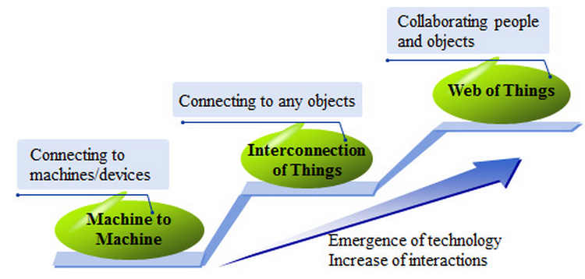
Internet of Things
인간과 사물, 서비스 세 가지 분산된 환경 요소에 대해 인간의 명시적 개입 없이 상호 협력적으로 센싱, 네트워킹, 정보 처리 등 지능적 관계를 형성하는 사물 공간 연결망
  ITU-2005 : 모든 사물에게까지 네트워크 연결을 제공하는 네트워크의 네트워크
  EU policy Outlook RFID 정의2-2007 :
  대상물들(objects)간에 통신 가능한 네트워크와 서비스
  CASAGRAS Final Report 정의3-2009 :
  데이터 수집과 통신능력을 이용해 물리적, 가상적
  대상들을 연결하는 글로벌 네트워크 인프라
  EU IoT in 2020 정의4-2008 : 표준화된 통신
  프로토콜에 기반한 독자적이면서 자체주소를
  가진 상호연결된 대상물들의 전세계(world-wide)
  네트워크
표준화가 사물인터넷산업 성장과 서비스 활성화를 위한 필수적요인 이라는 점에서, 국내 산·학·연 및 정부차원에서 표준화 정립을 위한 적극적인 노력이 필요할 것임.

Slide 4
개방형 IoT 플랫폼
IoT Platform의 특징 : 다양한 사물 센싱 정보의 수집 및 제공을 위한 플랫폼으로서 다수의 third party CP(Contents Provider)를 확보 할 수 있는 개방형 형태로 발전할 것.
데이터 관리 관점
  효율성을 고려한 클라우드 서비스(Public, Private, Hybrid)를 접목하여 서비스화 되는 것이 최근의 뚜렷한 동향임.
  센서 네트워크 추상화, 센서 네트워크 지능화, 오픈 서비스 플랫폼 등을 제공하게 될 것임.
네트워크 관점
  다양한 네트워크 환경을 지원하는 신규 IoT 프로토콜 표준을 정의함.
  유연하고 효율적인 연동 환경을 제공.
  IoT 디바이스 및 게이트웨이의 ID와 Address를 분리관리하고 IoT 네트워크 토폴로지를 관리함으로써 어플리케이션에게 네트워크 추상성을 제공할 수 있음.
  이동에 따른 토폴로지 변화를 실시간 반영하여 단말에 대한 이동성, 이기종 망간 이동, 단말에 대한 실시간 트래킹을 지원함 .
응용 서비스의 관점
  기존 TCP방식의 Closed API에서 웹방식의 Open API를 제공하여 어플리케이션에 대한 데이터 접근 유연성을 제공.
  다양한 IoT 어플리케이션에서 공통으로 요구되는 서비스 기능을 제공하여 신규 서비스를 추진하는데 소요되는 시간을 단축.

Slide 5
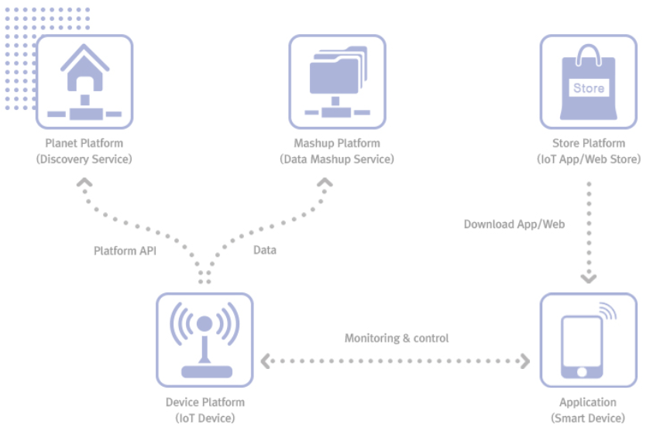
개방형 IoT 플랫폼 개발 (Mobius)
개방형 IoT 플랫폼은 IoT 기술을 매개로 하여 이해당사자들 간에 즉, IoT 디바이스 제조사, IoT 서비스 제공자, IoT 애플리케이션 개발자, IoT 서비스 소비자 사이에 원활한 서비스 제공 과 공급을 가능하게 하는 플랫폼
IoT 서비스 사용자 : 원하는 IoT 디바이스를 쉽게 검색하여 서비스를 제공받음
IoT 애플리케이션 개발자 : 디바이스와 관련된 개방형API 를 활용해 애플리케이션을 개발하여 마켓에 올려 수익 창출
IoT 서비스 제공자 및 IoT 디바이스 제조사 : 개방형 플랫폼을 통해 API 및 서비스 공급
개방형 IoT 플랫폼은 D-플랫폼, P-플랫폼, M-플랫폼, S-플랫폼의 네 가지 플랫폼을 기반으로 구성됨
사물인터넷 글로벌 생태계 구축 및 서비스 활성화를 위한 개방형 IoT 소프트웨어 플랫폼 기술 (2011~2014. KETI, SKT, MDS 등)

Slide 6
D-플랫폼 (Device-Platform)
다양한 사물을 IoT 인프라에 연결 시키고 IoT 서비스 플랫폼 들과의 연동을 통하여 사물이 IoT 서비스를 제공할 수 있도록 하는 공통 소프트웨어.
역할
  D-플랫폼은 P/M/S 플랫폼들과의 연동을 지원.
  IoT 디바이스 개발사가 쉽게 서비스를 개발할 수 있도록 개방형 API를 지원.
  디바이스의 정보를 웹 기반으로 획득하거나 제어가 가능하도록 함.
IoT 디바이스의 프로파일 및 센싱 데이터, 보안 및 제어 등과 관련된 IoT 디바이스를 위한 소프트웨어 기반의 공통 데이터 구조 제공.
하드웨어 통신 모듈을 통해서 지그비 통신과 3G/4G 기반 이동통신 또는 WiFi/Ethernet 기반 IP 통신을 변환하는 통신 어댑터의 기능을 제공.

Slide 7
P-플랫폼 (Planet-Platform)
IoT 디바이스의 글로벌 환경에서 등록 및 검색을 지원하기 위한 플랫폼
역할
  IoT 디바이스와 관련된 프로파일(디바이스 ID, 디바이스 이름, 디바이스 위치 및 접근 네트워크 주소, 디바이스 관련 키워드 등)이 등록이 됨
  정보를 인덱싱하고 데이터베이스화 하여 검색 질의에 대한 응답을 제공

Slide 8
M-플랫폼 (Mashup-Platform)
IoT디바이스로 부터 데이터를 수집하고 수집된 데이터를 기반으로 매쉬업 서비스를 제공하는 플랫폼
역할
  IoT 디바이스에 대한 주기적인 데이터를 전달받아 보관
  IoT 디바이스 데이터에 관한 시계열 통계정보 및 상관성 있는 IoT 디바이스 데이터들 사이에 융합을 통해 유용한 정보를 사용자에게 제공
IoT 디바이스는 검색을 위해서 P-플랫폼에 등록 → IoT 디바이스가 생산하는 센싱데이터 등을 M-플랫폼에 전달 → 사용자에게 데이터 가공 및 융합을 통해 유용한 정보를 전달
IoT 단말간에 직접 적인 네트워크 접속이 어려운 경우에 대해서 요청 IoT 디바이스가 M-플랫폼에 접속하여 데이터를 전달받거나 목적 IoT 디바이스로의 제어명령을 M-플랫폼에게 요청할 수 있는 구조를 갖고 있음
Notes:
웹으로 제공하는 정보와 서비스를 융합해서 새로운 소프트웨어나 서비스, 데이터베이스를 만드는 것
구글 지도에 부동산 매물 정보 결함 (하우징 맵스)

Slide 9
S-플랫폼 (Store-Platform)
개발자는 IoT 디바이스에 탑재되는 애플리케이션 소프트웨어 를 등록 및 업로드할 수 있고, 사용자는 IoT 디바이스와 관련된 애플리케이션을 다운로드 할 수 있는 플랫폼
S-플랫폼에 등록되는 IoT 소프트웨어는 D-플랫폼의 개방형 API를 갖는 소프트웨어 즉, Device App과 Device와 연동하여 사용자에게 유용한 정보를 제공하는 서비스 애플리케이션 기능을 하는 User App을 모두 포함

Slide 10
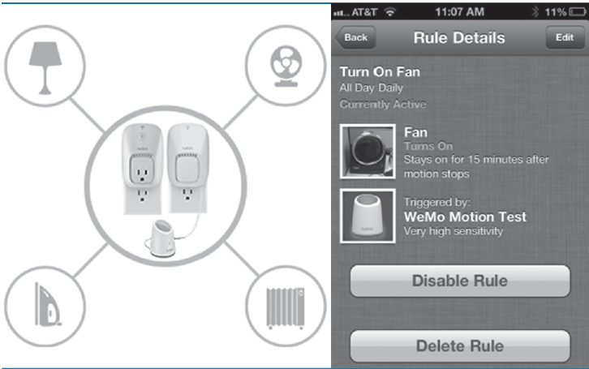

창의적 IoT device
Belkin WeMo
  가정용 전자기기를 무선으로 제어할 수 있도록 해주는 제어장치
  스케줄 기반의 제어 기능 제공
  모션 감지를 통한 전원 자동 인가 / 차단
GlowCap
  AT&T 와 협력하여 개발한 스마트 약병
  불빛, 오디오, 전화, SMS 메시지 등을 통해 정기적으로 약을 복용하고 있는 환자에게 정확한 시간에 약을 복용할 수 있도록 도와주는 IoT 서비스를 제공

Slide 11
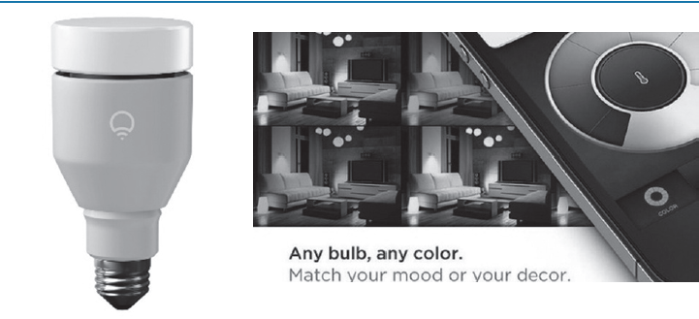

창의적 IoT device
LIFX
  WiFi 를 통해 인터넷에 연결되어 스마트기기를 통해 무선 제어가 가능한 에너지 효율이 높은 스마트 LED 전구
  앱을 스마트기기에 다운로드 하여 무선 제어가 가능
  온오프, 디밍, 색 조절이 가능하며 타이머를 이용한 스케줄링, 메일이나 트위터에 연동되는 알림기능, 음악 패턴에 따른 색깔 표현과 같은 엔터테인먼트 기능을 제공
Withings 스마트 체중계
  사용자의 체중, 체지방, 심박수 등 측정 데이터를 인터넷을 통해 서버로 전달하고 이러한 측정 치들을 Withings 에서 제공하는 스마트기기 앱을 통해 사용자에게 제공

Slide 12
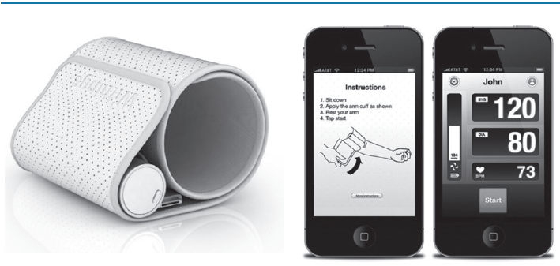
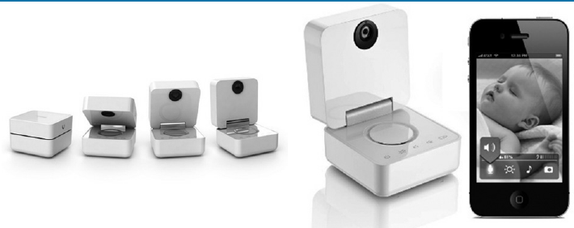
창의적 IoT device
Withings 스마트 혈압계
  Plug & Play 측정 방식을 통해 사용자의 혈압에 관한 모든 정보를 손쉽게 스마트기기에 저장하고 측정결과를 사용자 가 확인할 수 있음.
Withings 스마트 베이비 모니터
  WiFi, 이더넷, 또는 블루투스 등을 통해 아기의 모습과 상태를 실시간으로 모니터링 할 수 있는 기능을 제공.
  아기 주변의 온습도, 소음 등 에 관한 환경정보의 변화에 대한 알람 기능을 포함.

Slide 13
디바이스 플랫폼 (개발용)
Aduino
  오픈소스 형 싱글보드 마이크로 컨트롤러로서 다양한 프로젝트에서 사용되는 전자기기들의 접근성을 용이하게 하기 위한 목적으로 개발.
ioBridge의 iota
  다양한 IoT 장치에 iota 모듈을 통 합하는 방식으로 제품을 개발할 수 있도록 지원하고 모바일 또는 웹 App.을 통해 해당 디바이스에 쉽고 효과적으로 연결할 수 있는 클라우드 기반 서비스를 제공.
ARM mbed
  ARM mbed는 LogMeIn의 상용 서비스 플랫폼인 Xively 클라우드 서비스와의 연동을 지원하는 IoT 단말용 플랫폼으로 손쉬운 개발을 지원하기 위한 개발 툴을 제공.
  ARM Cortex-M3 코어기반에 이더넷 및 다양한 I/O를 지원.

Slide 14
서비스 플랫폼 - Pachube (Cosm)
목적 : 사람들과 사물, 어플리케이션을 IoT 에 이어주기 위한 목적으로 개발된 서비스 플랫폼.
  사용자와 사물간의 연결 환경에서 사물 센서들로부터 들어오는 실시간 데이터들을 관리할 목적으로 시작된 프로젝트
  2008년 프로토타입을 발표한 이래 2010년에 공개함..
서비스 방식 및 구조
  웹 기반 서비스를 통해 전세계의 데이터를 실시간으로 관리
  등록한 사람들에게 전세계로부터 수집한 정보들을 공유 하고 협업할 수 있는 환경을 제공.
  수집한 데이터를 실시간으로 Pachube 서버에 전송하고 수집한 데이터를 누구나 이용할 수 있도록 Open API 를 제공.
사례
  현재 100개 이상의 국가로부터 수백만 개의 데이터 포인트가 등록되어 있고 이곳에서 측정 한 방사선량, 에너지 소비, 기후 정보를 이용해 공공안전, 농 업, 서비스, 빌딩자동화 등에 이용됨.
  2011년도에 일본에 원자력발전소 폭발사고때에 데이터 수집과 활용에 기술이 활용
동향
  2011년 7월, LogMeIn이라는 회사에 인수된 뒤에 사명이 COSM으로 변경됨. (LogMeIn : 관리소프트웨어와 원격 엑세스 솔루션을 개발하는 회사)
  LogMeIn의 IoT 상용 서비스 플랫폼인 Xively 클라 우드 서비스에 통합 되어 서비스를 제공하고 있음.

Slide 15
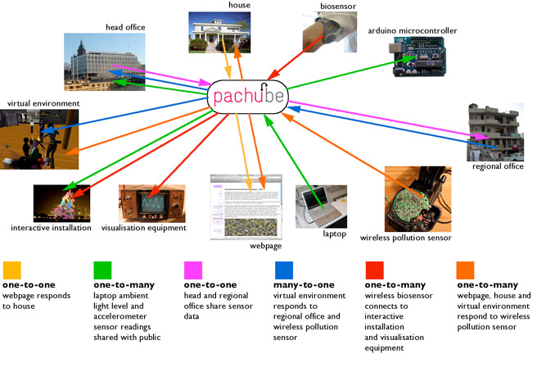
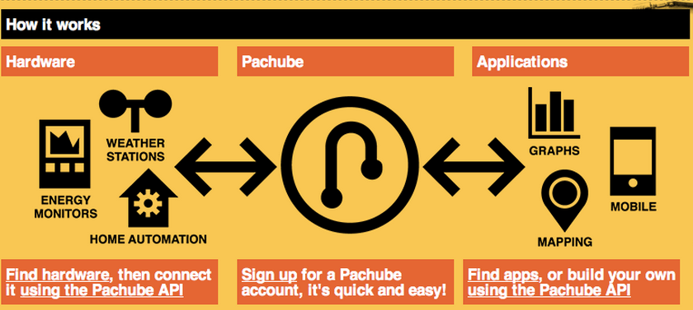
서비스 플랫폼 - Pachube (Cosm)

Slide 16
서비스 플랫폼(EVRYTHING)
목적 : 기존의 제품을 웹으로 연결하여 사물간 정보공유를 통해 스마트 환경을 제공하는 서비스 플랫폼.
  제품 생산자와 소비자, 파트너를 직접 웹으로 연결시켜주는 서비스를 제공
  제품 생산자가 소비자에게 다가갈 수 있고 제품에 대한 생산, 판매 및 사용에 관련된 실시간 정보를 얻을 수 있음.
서비스 방식 및 구조
  사물 기기에 대한 웹에서 식별할 수 있는 유일하고 영구적인 ID 를 URI 형식을 통해 제공하고 이를 통해서 유일하게 식별된 사물과 통신을 가능하게 함.
  RESTful 방식의 웹 API를 통해서 어플리케이션을 개발할 수 있음.
  물리적 상품과 웹을 연동하여 개 발할 수 있는 개발 툴을 제공하여 모든 상품에 대한 정보가 웹에서 표현되는 기능을 제공
  수백 만가지 제품이 한번에 연결될 수 있는 구조를 가짐.
  Unique & persistent ADI(Active Digital Identity)를 통해서 관리가 이루어짐
  Barcode, QR code, NFC, RFID 등의 tagging 표준과, Arduino, ARM등의 디바이스 연결 제공
Notes:
epresentation State Transfer의 약자이다. 어떻게 풀어놔도 이해가 안되는가
점점 IT가 외계어처럼 느껴지는 것은 내가 정상인이 되어가는 것이 아니라 IT의 발전 속도를 내가 따라가지 못해서 생기는 또는 내가 하는 일이 이제 기술이 아니라 사람에 관련된 일일 수도 있다는 생각이 든다.
Reprsentation 표현 - 이것은 사람이 알기 쉽게 그리고 개발하기 쉽도록 써보자는 취지이다.
이것이 철학이다. 결국 사람을 편리하게 하자는 것, 좀더 사람에게 다가서자는 취지가 아니였나 싶다.
그 방식을 보면 기존은 URI + action 관련된 함수 호출 정도였다고 하면
이제 대상이 나오고 그 대상에 대해서 POST, GET, PUT, DELETE라는 명령을 통해서 기존 DB에 가해졌던 CRUD(Create, Read, Update, Delete) 행위를 매핑시켜서 하자는 것이다. 즉 SQL과 매핑이 되겠지만, URI 호출을 통해서 해당하는 DB의 변화를 가질 수 있게 한 것이다.

Slide 17
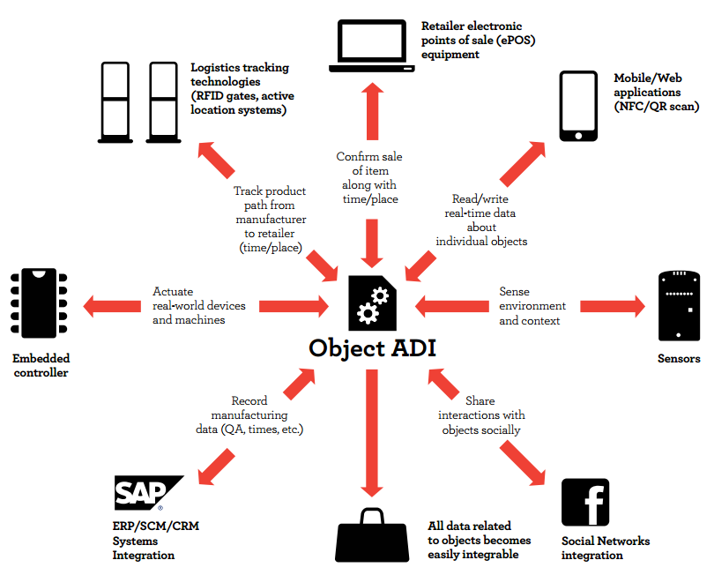
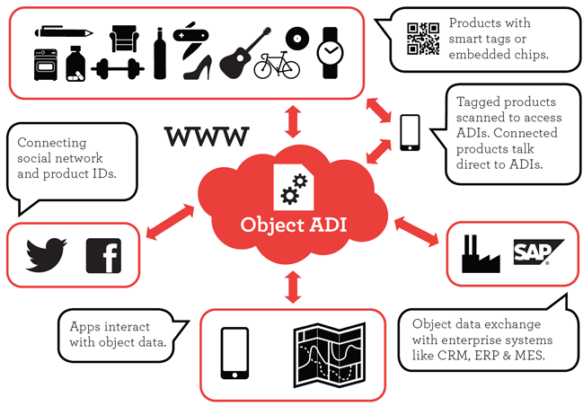
서비스 플랫폼(EVRYTHING)
Notes:
Rapid Application Development With Physical Mashups
With real-world objects as Web Objects, each with their own Active Digital Identity™ on the Web, applications can apply, link and integrate physical things as flexibly as any other content on the Web.
Object ADI Retailer electronic points of sale (ePOS) equipment Mobile/Web applications (NFC/QR scan) Share interactions with objects socially Social Networks integration ERP/SCM/CRM Systems Integration Logistics tracking technologies (RFID gates, active location systems)
Track product path from manufacturer to retailer (time/place)
Read/write real-time data about individual objects
All data related to objects becomes easily integrable Confirm sale of item along with time/place
Record manufacturing data (QA, times, etc.) Embedded Sensors controller Actuate real-world devices and machines
Sense environment and context
While traditional Enterprise Resource Planning (ERP) application development has involved complex systems design and development processes to produce special purposed applications, Web 2.0 application development technologies operate in an agile context where applications are formulated by linking variant, active data elements very dynamically, and very rapidly.
The Active Digital Identity™ for a physical object has semantic capabilities, and can deliver standard metadata descriptions that allow applications to understand and use the object data.
Managed as a Web Object in a software development process, physical objects can be readily linked to other Web resources and entities such as social network identities, CRM records, content assets, asset identities in ERP systems and soforth.
Using tools such as visual editors, applications combining very diverse elements from the Web can be linked with relevant computational rules, algorithms and triggers to rapidly create powerful applications.

Slide 18
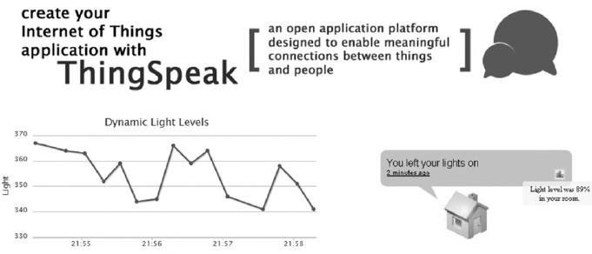
서비스 플랫폼(ThingSpeak)
목적 : 인터넷 기반 모니터링과 컨트롤 하드웨어 제조사인 ioBridge를 통해서 2011년에 공개된 오픈소스 IoT 서비스 플랫폼.
서비스 방식 및 구조
  데이터 저장, 데이터 프로세싱, 데이터 전달, 위치 기반 서비스, 상태 업데이트, 소셜 네트워크 통합 플러그인을 지원.
  웹기반으로 HTTP 메시지 를 통해서 데이터를 보내고 받을 수 있음.
  데이터에 대한 필터링을 지원하여 평균, 합산
  과 같은 데이터 처리 옵션.
  Twitter 기반의 API를 제공
  ThingSpeak 채널에 저장된 데이터를 Twitter로
  보낼 수 있고 데이터 공개 여부 및 데이터에
  접근하는 사용자에 대한 권한 설정 등의
  프라이버시를 위한 선택사항을 제공

Slide 19
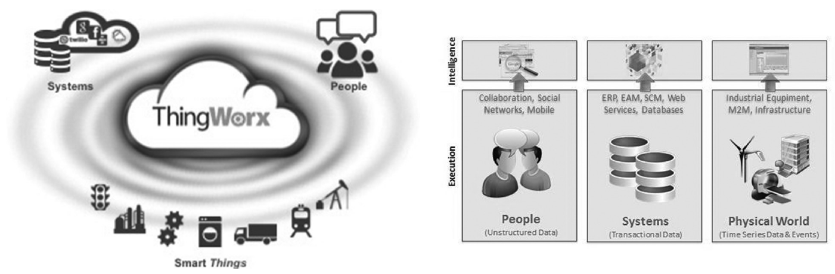
서비스 플랫폼(ThingWorx)
목적 : 폭발적 증가하고 있는 센서, 디바이스의 연결 을 위해서 고안된 IoT 서비스 플랫폼으로 2009년 공개.
서비스 방식 및 구조
  연결된 디바이스, 센서와 시스템으로부터 데이터 획득, 제어, 통신이 가능.
  웹 기반 검색, 소셜 서비스를 위한 중요 기능을 포함함.
  코드를 작성하지 않고도 drag & drop과 같은 쉬운 인터페이스를 제공하여 관련한 IoT 서비스를 빠르게 개발할 수 있는 개발환경을 제공.
  디바이스가 어디에 위치하든 상관없이 빠르고 안전한 접근 제어 및 상시 연결을 지원하며 데이터 스토리를 통한 10만개 이상의 디바이스 에 대한 데이터 저장, 분석, 실행, 협동 기능을 제공.

Slide 20
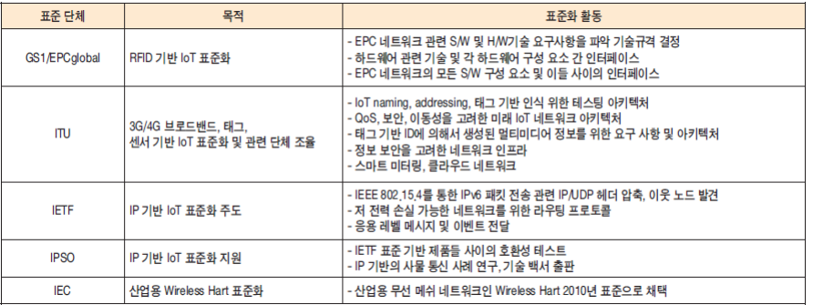
IoT 표준화 현황
각 표준화 단체에서 각각의 목적에 맞게 표준화 활동을 진행 중
현재 관련 업체들간의 협업에 의해 다양한 종류의 표준화 작업이 진행 중(http://www.networkworld.com/article/2456421/internet-of-things/a-guide-to-the-confusing-internet-of-things-standards-world.html)

Slide 21
ITU-T 표준화 동향
ITU-T(International Telecommunication Union Telecommunication Standardization Sector)에서는 사물 인터넷/통신 기술 표준화를 위하여 지금까지 IoT-GSI(Internet of Things Global Standards Initiative) 및 FG M2M(Focus Group on Machine to Machine Service Layer) 등을 통하여 관련 권고안 및 주요 기술 문서를 개발
최근 SG13 Question 11(Evolution of user-centric networking, services, and interworking with networks of the future including Software-Defined Networking)에서 사물 인터넷 관련 주요 표준화 현황 및 신규 연구 연구항목에 대해 논의함
ITU-T SG13에서 진행된 사물 인터넷 관련 주요 권고안
  지난 회기부터 사물 인터넷 관련 권고안 개발을 본격적으로 추진하여 현재까지 다음과 같은 권고안 개발 작업을 마무리하였음.
  Y.2002 (Overview of ubiquitous networking and its support in NGN)
  Y.2060 (Overview of the Internet of Things)
  Y.2061 (Requirements for the support of machine-oriented communication applications in the next generation network environment)
  Y.2062 (Framework of object-to-object communication for ubiquitous networking in next generation networks)
  Y.2063 (Framework of the Web of Things)
ITU-T SG13 Question 11에서 진행 중인 사물 인터넷 관련 신규 연구 항목
  소셜 디바이스 네트워킹
  디바이스간 통신 및 클라우드 기반 사물 인터넷 등의 기술
한국 주도로 분산 로컬 네트워크를 위한 디바이스간(device-to-device) 통신 프레임워크(Y.D2D-net)이 제안되어 2012년 2월 Q11/13 리스트로 반영됨.
  사물 인터넷 환경에서 디바이스간 통신을 위한 연동을 위한 요구사항 및 구조, 핵심 메커니즘 개발을 목표로 함.

Slide 22

업체별 표준화 동향 - Thread
Google이 주축이 되어 진행중인 표준화 그룹 (member : Samsung Electronics, ARM Holdings, Freescale Semiconductor, Silicon Labs, Big Ass Fans)
Nest lab에서 진행중이고 이미 nest 제품에서 사용중임.
Thread is a networking protocol with security and low-power features that make it better for connecting household devices than other technologies such as Wifi, NFC, Bluetooth or ZigBee, said Chris Boross, a Nest product manager who heads the new group. (by Reuters article (http://www.reuters.com/article/2014/07/15/us-google-nest-idUSKBN0FK0JX20140715)
내년도에 표준에 기반한 제품을 양산하는것을 목표로 진행중
Thread is an IPv6 networking protocol built on open standards, designed for low-power 802.15.4 mesh networks (http://www.marketwatch.com/story/introducing-thread-a-new-wireless-networking-protocol-for-the-home-2014-07-15)
  Reliable networks: Thread offers robust self-healing mesh networks that scale to hundreds of devices with no single point of failure. Devices are ready when people need them.
  Secure networks: Thread networks feature secure, banking-class encryption. Thread closes identified security holes found in other wireless protocols and provides worry-free operation.
  Simple connectivity: Thread devices are simple to install with a smartphone, tablet or computer. Consumers can securely connect Thread devices in the home to each other and to the cloud for easy control and access from anywhere.
  Low power: Thread supports battery-operated devices as part of a home network. This allows the devices that people use every day – including thermostats, lighting controls, safety and security products – to be a part of the network without requiring constant charging or frequent battery changes.
“Thread프로토콜은 기존 기술을 취하고 각각의 가장 좋은 부분을 결합하여 가정의 제품 연결을 더 좋은 방식으로 제공한다” (by Samsung)

Slide 23
업체별 표준화 동향- AllJoyn (Allseen)
The open source AllJoyn protocol was initially developed by Qualcomm and first presented at the 2011 Mobile World Congress in Barcelona.
Member : Qualcomm and The Linux Foundation formed the AllSeen Alliance, enlisting Cisco, Microsoft, LG, and HTC
AllJoyn provides tools for the entire process of connecting and maintaining devices on a Wi-Fi network.
Service (https://www.alljoyn.org/about/core-services)
  Device Information & Configuration – allows the device to broadcast information such as device type, manufacturer and serial numbers; also allows the user to assign a name and password to the device
  Onboarding – allows headless and other simple devices to be easily connected via an intermediary to the user’s network
  Notifications – products can broadcast and receive basic communications easily (text, image/video, audio)
  Control Panel – enables a device like a smartphone or tablet to control another product via a graphical interface
  Audio – so any device with audio can stream it to any set of Alljoyn-enabled speakers, audio receivers and other audio playback devices

Slide 24
업체별 표준화 동향- Open Interconnect Consortium
Less than a week before Nest announced Thread, Intel announced its Open Interconnect Consortium.
Member : Atmel, Dell, Broadcom, Samsung, and Wind River
http://online.wsj.com/article/PR-CO-20140708-900007.html
Member companies will contribute software and engineering resources to the development of a protocol specification, open source implementation, and a certification program, all with a view of accelerating the development of the IoT
The first OIC open source code will target the specific requirements of smart home and office solutions.
아직 초기 단계 이지만 allseen과의 차이는 퀄컴에게 거부당하거나 비영리 공급업체의 주도 하의 오픈 소스 프로토콜을 만들고 있다는 점

Slide 25
업체별 표준화 동향- Industrial Internet Consortium
Announced in March, the Industrial Internet Consortium was founded.
Member : Intel, Cisco, AT&T, GE, and IBM
http://blogs.gartner.com/earl-perkins/2014/03/28/the-industrial-internet-of-things-and-the-industrial-internet-consortium/
The industrial world was using connected devices long before anyone was talking about the Internet of Things on social media. (by Earl Perkins, a research vice president at Gartner’s Security and Privacy team)

